Slide 1


Lara Estefanía Jiménez Ortega
DETECCIÓN PRECOZ DE PATOLOGÍA DE SALUD MENTAL DEL
PERSONAL DE ENFERMERÍA DEL ÁREA DE PSIQUIATRÍA
DE UN HOSPITAL DE TERCER NIVEL.

Slide 2



Introducción
Según la OMS las patologías de Salud Mental se encuentran entre las tres principales causas de enfermedad.
  El trabajo ¿Factor positivo o negativo?
  Los trabajadores en ámbito sanitario: una población de riesgo.
  El GHQ-12: una herramienta de screening de salud mental gran utilidad.

Slide 3


Objetivos
General:
Describir el estado de salud mental del personal de enfermería que trabaja en el área de Psiquiatría.
Específicos:
  Perfil socio-laboral.
  Proporción de trabajadores que presentan un GHQ12 positivo respecto a otros con AP de Salud Mental.

Slide 4

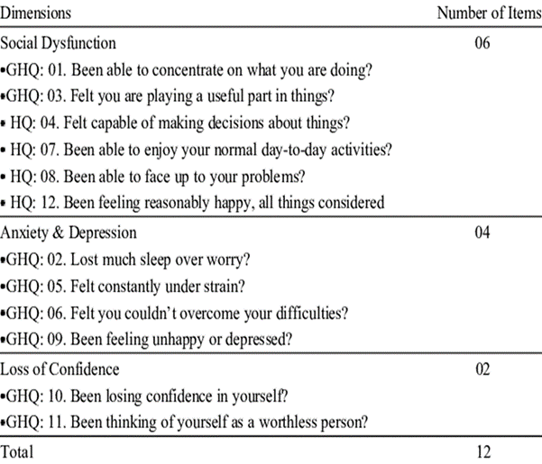
Metodología
Estudio descriptivo transversal.
GHQ-12 en los trabajadores sin AP de salud mental (¿infradiagnóstico?)
Cuestionario anonimizado y customizado de Google Forms.

Slide 5

Metodología
Criterios de inclusión:
  Trabajar en la planta de hospitalización de Psiquiatría como personal de enfermería durante el período de estudio.
Criterios de exclusión:
  Estar de IT durante el periodo de estudio.
  Tener un contrato de retén.
Variables de estudio:
Socio-demográficas.
Hábitos tóxicos.
Laborales.
Escala GHQ-12 (evalúa la disfunción social, la ansiedad/depresión y la pérdida de confianza.)

Slide 6
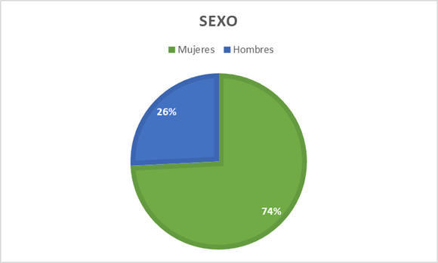
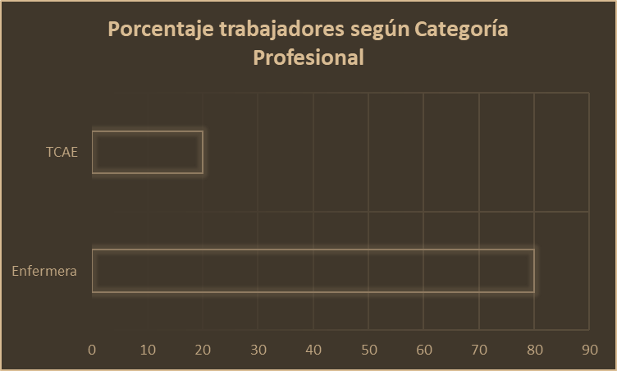
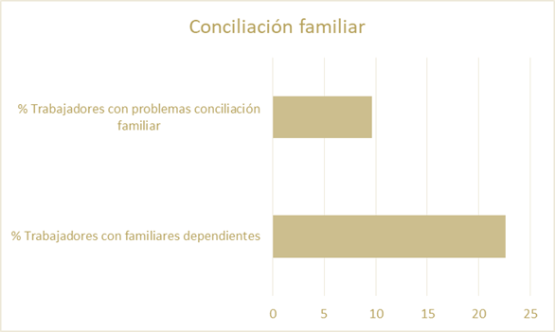
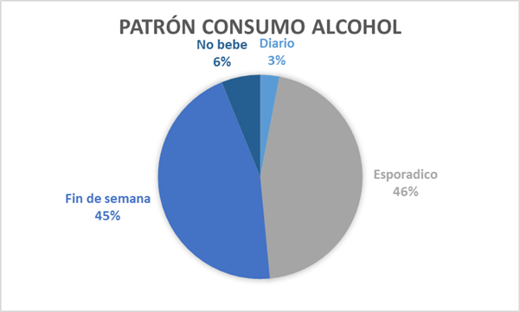
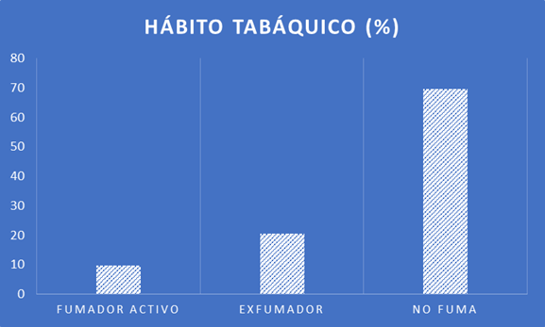
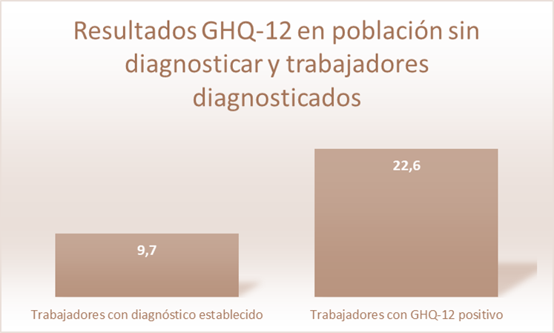
Resultados
Variables socio demográficas
42 años edad media
Variables laborales:
Variables hábitos tóxicos:
Variables Salud Mental:
3 trabajadores con AP. Mayor predominancia trastorno ansioso depresivo.
Peores resultados:
Insomnio.
Irritabilidad.

Slide 7


Discusión
El perfil más frecuente es mujer enfermera de 42 años de edad media, con turno rotatorio de 12 horas que bebe esporádicamente y no presenta problemas de conciliación familiar.
Un 22,6 % de los trabajadores presentaban un GHQ-12 positivo.
Es importante el seguimiento de nuestros trabajadores para que el ámbito laboral sea un factor protector y no desencadenante de una peor salud mental.
Este trabajo podría ser base para nuevos estudios que midan el impacto de intervenciones para favorecer la salud mental de los trabajadores.

Slide 8


